Slide 1
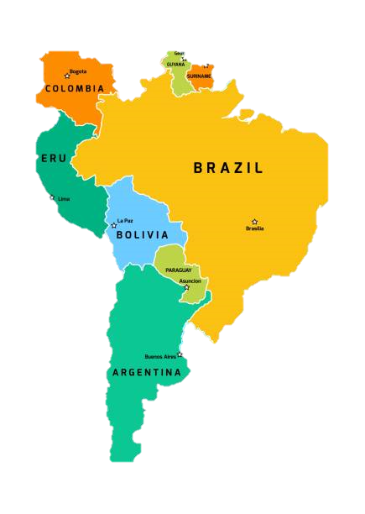

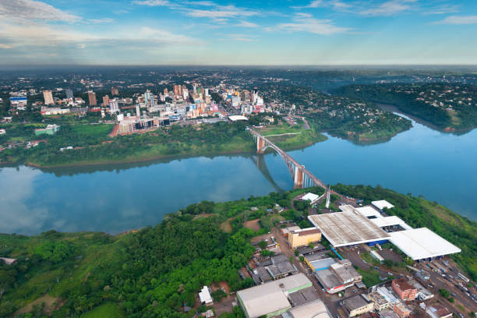
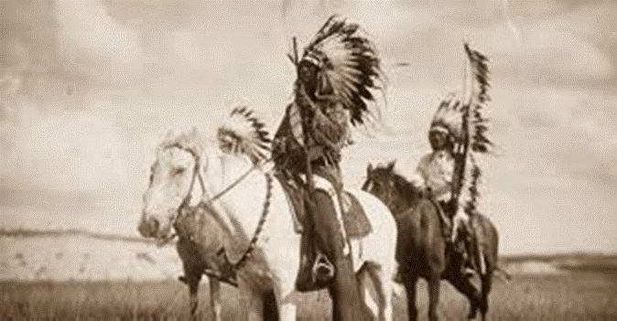
DỰ ÁN CỘNG ĐỒNG 12 BỘ SÁCH KẾT NỐI TRI THỨC VỚI CUỘC SỐNG
BÀI 8: DỮ LIỆU TRONG VĂN BẢN THÔNG TIN
ĐỌC VĂN BẢN 1: PA-RA-NA (PARANA)
(Trích Nhiệt đới buồn - Cờ-lốt Lê-vi-Xtơ-rốt)
Giáo viên thực hiện:
Nguyễn Thúy Hà, trường THPT Lê Lợi – Hà Đông, Hà Nội
Nguyễn Duy Na, trường THPT số 1 Văn Bàn – Văn Bàn, Lào Cai

Slide 2

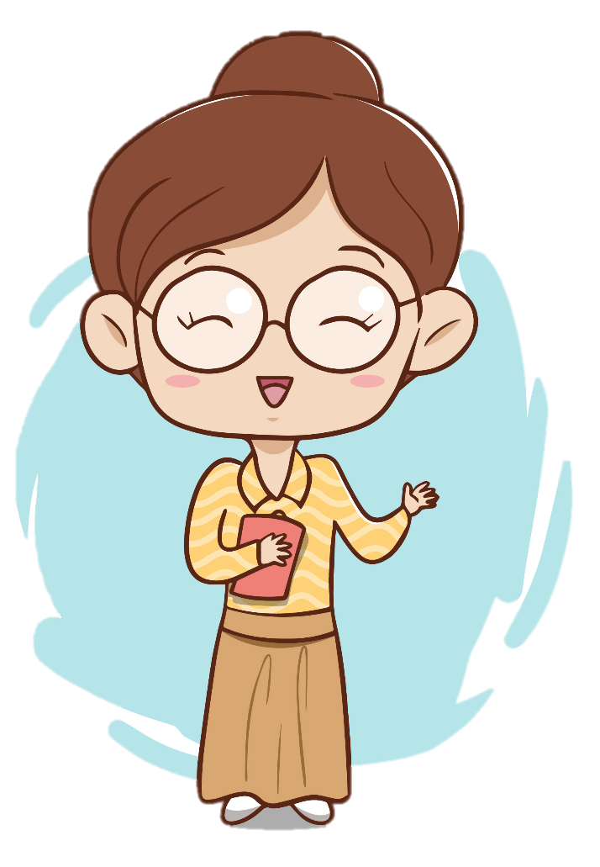
I.
TÌM HIỂU CHUNG

Slide 3

PA-RA-NA (PARANA)
(Trích Nhiệt đới buồn - Cờ-lốt Lê-vi-Xtơ-rốt)
I.TÌM HIỂU CHUNG
1.Tác giả
- Cờ-lốt Lê-vi-Xtơ-rốt là nhà nhân học, dân tộc học, triết học nổi tiếng người Pháp.
- Các nghiên cứu của ông bao trùm nhiều lĩnh vực và tư tưởng của ông có ảnh hưởng sâu rộng trên thế giới.
- Các công trình nổi tiếng của ông: Những cấu trúc sơ đẳng về thân tộc (1949), Chủng tộc và lịch sử (1952), Nhiệt đới buồn (1955)…

Slide 4


PA-RA-NA (PARANA)
(Trích Nhiệt đới buồn - Cờ-lốt Lê-vi-Xtơ-rốt)
I.TÌM HIỂU CHUNG
2. Tác phẩm “Nhiệt đới buồn”
+ "Nhiệt đới buồn" chiếm một vị trí đặc biệt trong toàn bộ sự nghiệp mênh mông của Cờ-lốt Lê-vi-Xtơ-rốt
+ "Nhiệt đới buồn" vừa mang dáng dấp của một cuốn du kí, vừa là một khảo luận về triết học, dân tộc học, nhân chủng học, vừa rất giàu chất thơ.

Slide 5
PA-RA-NA (PARANA)
(Trích Nhiệt đới buồn - Cờ-lốt Lê-vi-Xtơ-rốt)
3. Văn bản “Pa - ra-na”
+ Thể loại: Là tác phẩm tự truyện, du kí, đồng thời cũng là một ghi chép dân tộc học, du khảo triết học độc đáo.
+ Xuất xứ: Trích từ tác phẩm “Nhiệt đới buồn”
+ Hoàn cảnh sáng tác: Tác phẩm được viết sau hai mươi năm Cờ-lốt Lê-vi-Xtơ-rốt khảo sát thực địa ở Bra-xin, nơi ông có cơ hội được tiếp xúc với nền văn hóa Anh điêng đang đứng trước nguy cơ bị hủy hoại.
+ PTBĐ: thuyết minh + tự sự, nghị luận
+ Nhan đề:- Pa-ra-na là tên một bang nằm ở phía nam của Bra-xin, được bao phủ bởi rừng bách tán, một trong những rừng cận nhiệt đới quan trọng nhất trên thế giới.
- Tên bài viết có liên quan chặt chẽ đến nội dung của văn bản: phản ánh lịch sử và văn hoá của người Anh điêng ở nơi đây.

Slide 6
PA-RA-NA (PARANA)
(Trích Nhiệt đới buồn - Cờ-lốt Lê-vi-Xtơ-rốt)
+ Nội dung: "Pa-ra-na" thể hiện một số thông tin về số phận của người bản địa trong lịch sử.
3. Văn bản “Pa – ra-na”
+ Giá trị: Tác phẩm đặt ra nhiều vấn đề đáng suy ngẫm về mối quan hệ giữa con người với thiên nhiên và về chính bản chất, lịch sử của nhân loại.
+ Nghệ thuật: Pa-ra-na, Nhiệt đới buồn hấp dẫn người đọc bởi văn phong tinh tế, bay bổng và phóng khoáng, vừa mang dáng dấp của một cuốn du kí, vừa là một khảo luận về triết học, dân tộc học, nhân chủng học, vừa rất giàu chất thơ…
+ Thông điệp từ văn bản: Hãy tôn trọng sự khác biệt giữa các nền văn hoá, cần kêu gọi và đảm bảo quyền bình đẳng giữa các dân tộc khác nhau…

Slide 7

PA-RA-NA (PARANA)
(Trích Nhiệt đới buồn - Cờ-lốt Lê-vi-Xtơ-rốt)
II. TÌM HIỂU NỘI DUNG VĂN BẢN
1. Thông tin về số phận của người bản địa trong lịch sử
Phần lớn người Giê bị ép phải định cư để khai hóa văn minh.
Người Giê (Gé) sống ở toàn bộ khu vực nam Bra-xin.
SỐ PHẬN CỦA NGƯỜI BẢN ĐỊA TRONG LỊCH SỬ
Trước thời kì thuộc địa
Vài thế kỉ trước
Khoảng năm 1914
Sau đó
Chính quyền để họ tự do sống theo cách của mình. Người Giê quay lại với lối sống cổ xưa.
Người Tu-pí chiếm vùng biển và bị xóa sổ bởi thực dân
Những thông tin cho thấy tình thế ngặt nghèo của người bản địa dưới sức ép cuộc bành trướng thuộc địa của người phương Tây.

Slide 8
PA-RA-NA (PARANA)
(Trích Nhiệt đới buồn - Cờ-lốt Lê-vi-Xtơ-rốt)
2. Chi tiết, dữ liệu trong văn bản.
a. Thông tin về cuộc sống người Giê dưới chế độ thực dân:
Chính quyền thực dân | Người bản xứ
Ép người bản xứ phải định cư trong các ngôi làng, quy họ vào đối tượng cần được khai hoá văn minh. | Vẫn sống du cư
Gửi đến rìu, dao, đinh, chày gỗ; quần áo, chăn màn. | Không dùng đến, vẫn sử dụng những công cụ và kĩ thuật cổ xưa.
Xây nhà, cấp giường. | Vẫn ở ngoài trời, phá giường làm củi đun.
Gửi đến những đàn bò. | Để mặc chúng đi lang thang, từ chối sữa và thịt.

Slide 9
PA-RA-NA (PARANA)
(Trích Nhiệt đới buồn - Cờ-lốt Lê-vi-Xtơ-rốt)
2. Chi tiết, dữ liệu trong văn bản.
a. Thông tin về cuộc sống người Giê dưới chế độ thực dân:
- Những dữ liệu cho thấy sự xung đột đột quyền lực giữa một bên là những nỗ lực trấn áp, đồng hoá, khai hoá văn minh của người da trắng và một bên là sự kháng cự của thổ dân da đỏ.
NHẬN XÉT
- Người trần thuật xưng "tôi" vừa có vai trò quan sát, khảo cứu, thu thập dữ liệu, ghi chép và mô tả lại những thông tin về lịch sử, cuộc sống của người Anh điêng; vừa suy ngẫm, phân tích, tìm ra cấu trúc, bản chất, quy luật, xung đột quyền lực chìm bên dưới những dữ liệu bề mặt.

Slide 10

PA-RA-NA (PARANA)
(Trích Nhiệt đới buồn - Cờ-lốt Lê-vi-Xtơ-rốt)
b.Dữ liệu sơ cấp và thứ cấp trong văn bản.
Dữ liệu sơ cấp về cuộc sống của người Anh điêng:
Dữ liệu thứ cấp về lịch sử của người Anh điêng:
+ Dữ liệu được tác giả thu thập trực tiếp: “lần đầu tiên tôi đã tiếp xúc với …
+ Ngoài ra, căn cứ vào những thông tin trong phần giới thiệu về tác giả, tác phẩm, ta biết Nhiệt đới buồn là ghi chép dân tộc học,
+ Các dữ trên khiến văn bản thú vị, mới mẻ, gây tò mò, thậm chí bất ngờ, chấn động, giúp người đọc hình dung ra một cách cụ thể, sống động bức tranh cuộc sống của người Anh điêng
+ Thu thập gián tiếp qua các tài liệu nhưng không ghi rõ nguồn: “Vào thời kì phát hiện ra xứ sở này, toàn bộ khu vực nam Braxin.…, “Trong những khu rừng của các bang phía nam: Pa-ra-na và Xan-ta Ca-ta-ri-na
+ Các dữ liệu này giúp người đọc mường tượng ra được toàn bộ số phận éo le cũng như tình thế lịch sử ngang trái mà người Anh điêng phải đối mặt, gợi liên tưởng tới những tri thức về lịch sử châu Mỹ

Slide 11
PA-RA-NA (PARANA)
(Trích Nhiệt đới buồn - Cờ-lốt Lê-vi-Xtơ-rốt)
Một số lưu ý khi đọc thể loại văn bản thông tin
- Nhận biết bố cục, mạch lạc của văn bản.
- Phân tích mối liên hệ giữa các chi tiết, dữ liệu và vai trò của chúng.
- Đánh giá cách chọn lọc, sắp xếp thông tin.
- Phân biệt dữ liệu sơ cấp, thứ cấp để từ đó đánh giá tính mới mẻ, độ tin cậy của dữ liệu trong văn bản

Slide 12
II.
Luyện tập

